Slide 1

Қашықтан оқыту кезінде музыка пәнін оқытудың тиімді тәсілдері
Қарақия ауданы, № 7 орта мектебі
Аманшаева Ж.Н. – музыка пәні мұғалімі

Slide 2
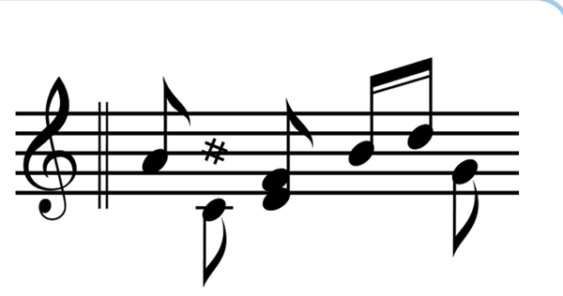
Мақсаты :
Қашықтан оқыту кезінде музыка пәнінен сапалы білім беру қызметін алуда оқушылардың мүмкіндіктерін кеңейту;
Оқушыларға тиімді бағдарламалар арқылы қабілеттерін айқындап, шығармашылыққа баулу;

Slide 3

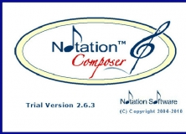
- Notation Composer 4.0
Тек MIDI аспаптарын ойнату немесе жазбаларды енгізу арқылы жазбаларды жазады. Notation Composer - ол кез-келген адамға таңқаларлық музыка шығаруға көмектесетін көптеген мүмкіндіктерді ұсынады. Бағдарлама дыбыстарды да, дауыстық белгілерді де тиімді басқарады.
Нотаны редакторлау

Slide 4


Geniesoft Overture 4.1.5
Finale 2008
ABC Music Notation
Audimus
Canorus
MusicTeX
Philip's Music Writer (PMW),
Rosegarden, MIDI
Midisoft Recording Session и Midisoft
Graphire Music Press
Power Tab
NtEd

Slide 5

Қорытынды
Білім беру саласында жүргізіліп отырған ауқымды реформалар ұстаздарға еліміздің әрбір азаматы кәсіби біліктілігі жоғары, бәсекеге қабілетті болатындай, ой-өрісі жаңашыл тұлғаны даярлауды міндеттейді. Мұғалімнің білімі мен біліктілігі жоғары деңгейде болғанда ғана баланың білім сапасының жоғары болатыны анық.

Slide 6

Назарларыңызға рахмет

